Slide 1
មេរៀនទី២៖
ទ្រង់ទ្រាយគំរូរបស់ទិន្នន័យ
(Data Models)

Slide 2
គោលបំណង
ក្នុងមេរៀននេះយើងនឹងសិក្សាអំពី៖
ការកំណត់ទ្រង់ទ្រាយគំរូរបស់ទិន្នន័យ (Data Modeling)
ហេតុអ្វីបានជាទ្រង់ទ្រាយគំរូរបស់ទិន្នន័យ (Data models) មានសារៈសំខាន់
សមាសធាតុគោលនៃទ្រង់ទ្រាយគំរូរបស់ទិន្នន័យ
ក្បួនច្បាប់ពាណិជ្ជកម្មមានឥទ្ធិពលទៅលើការរចនាមូលដ្ឋានទិន្នន័យ
របៀបដែលទ្រង់ទ្រាយគំរូរបស់ទិន្នន័យត្រូវបានអភិវឌ្ឍ

Slide 3
១. ទ្រង់ទ្រាយគំរូរបស់ទិន្នន័យ (Data Models) និងការ​កំណត់ទ្រង់ទ្រាយគំរូរបស់ទិន្នន័យ (Data Modeling)
ទ្រង់ទ្រាយគំរូ (Model) គឺជាភាពអរូប៉ីនៃវត្ថុឬព្រឹត្តិការណ៍ជាក់ស្តែង។
ទ្រង់ទ្រាយគំរូរបស់ទិន្នន័យ (Data Models) គឺជាគំនូសតាងដែលតំណាងដោយក្រាភិច នៃរចនាសម្ព័ន្ធដ៏ស្មុគស្មាញរបស់ ទិន្នន័យ។
ការកំណត់ទ្រង់ទ្រាយគំរូរបស់ទិន្នន័យ (Data Modeling) គឺជាដំណើរប្រតិបត្តិក្នុងការបង្កើតនូវទ្រង់ទ្រាយគំរូរបស់ទិន្នន័យ។

Slide 4
ចំណាំ៖ Data Models ដែលត្រូវបានបង្កើតរួចរាល់ហើយ គួរតែមានសមាសធាតុមួយចំនួនដូចខាងក្រោម៖
ការពិពណ៌នាអំពីរចនាសម្ព័ន្ធទិន្នន័យ ដែលនឹងត្រូវផ្ទុកនូវទិន្នន័យរបស់ end-user។
សំនុំនៃក្បួនច្បាប់ដែលអាចប្រតិបត្តិ ដើម្បីទទួលខុសត្រូវទៅលើ សុក្រិតភាពរបស់ទិន្នន័យ។
វិធីសាស្រ្តក្នុងការរៀបចំទិន្នន័យ​ ដើម្បីជួយដល់ការបំលែងទិន្នន័យជាក់ស្តែង។

Slide 5
២. សារៈសំខាន់នៃទ្រង់ទ្រាយគំរូរបស់ទិន្នន័យ
Data models ជួយសំរួលអន្តរកម្មការងារក្នុងចំណោម Designers, Application Programmer និង End-Users។
Data models ជួយសំរួលដល់ការបង្ហាញព័ត៌មានទៅដល់អ្នកប្រើប្រាស់ជាច្រើនប្រភេទផ្សេងៗគ្នា។
Data Models ជាគ្រោងប្លង់ដែលជួយអោយ Designer អាចបង្កើត Database បានល្អ។

Slide 6
៣. សមាសធាតុគោលនៃទ្រង់ទ្រាយគំរូរបស់ទិន្នន័យ
ទ្រង់ទ្រាយគំរូរបស់ទិន្នន័យ (Data Models) មានសមាសធាតុគោលមួយចំនួនដូចជា៖
Entity គឺជាព័ត៌មានរបស់មនុស្ស ព័ត៌មានរបស់វត្ថុ ព័ត៌មាន​របស់ទីកន្លែង ហើយនិងព័ត៌មានរបស់ព្រឹត្តិការណ៍ដែលត្រូវ កត់ត្រាទុកទៅតាមប្រព័ន្ធពាណិជ្ជកម្មណាមួយ។
Attributes គឺជាលក្ខណៈដែលបញ្ជាក់អោយ Entity។ ឧទាហរណ៍៖ Entity STUDENT មាន Attributes មួយចំនួនដូចជា StuID, StuName, Gender, BirthDate, StuAddress, StuPhone, ParentPhone។

Slide 7
Relationship គឺជាការពណ៌នាអំពីទំនាក់ទំនងរវាង Entities ក្នុងទ្រង់ទ្រាយដូចខាងក្រោម៖
One-To-One គឺជាទំនាក់ទំនងមួយទល់នឹងមួយរវាង Entities ពីរផ្សេងគ្នា។
One-To-Many គឺជាទំនាក់ទំនងមួយទល់នឹងច្រើនរវាង Entities ពីរផ្សេងគ្នា។
Many-To-Many គឺជាទំនាក់ទំនងច្រើនទល់នឹងច្រើនរវាង Entities ពីរផ្សេងគ្នា។
Constraint គឺជាកន្សោមលក្ខខណ្ឌដែលយើងត្រូវកំណត់ដើម្បីផ្ទុកទិន្នន័យអោយត្រូវតាមកន្សោមលក្ខខណ្ឌទាំងនោះ។

Slide 8
៤. ក្បួនច្បាប់ពាណិជ្ជកម្ម (Business Rules)
នៅពេលដែល Database Designers ចាប់ផ្តើមធ្វើការកំនត់ Entities, Attributes ហើយនិង relationships ដែលនឹងត្រូវប្រើដើម្បីបង្កើត Data Models នោះពួកគេអាចនឹងចាប់ផ្តើមធ្វើការស្វែងយល់អំពី ប្រភេទទិន្នន័យអ្វីខ្លះនៅក្នុងស្ថាប័នដែលត្រូវប្រើប្រាស់​ របៀបដែលទិន្នន័យត្រូវបានប្រើប្រាស់​ ហើយទិន្នន័យនឹងត្រូវប្រើនៅពេលណា។
Business rules គឺសេចក្ដីពណ៌នាអំពីគោលនយោបាយ នីតិវិធីឬគោលការណ៍នៅក្នុងស្ថាប័នមួយដែលមានន័យច្បាស់លាស់។​

Slide 9
Business rules បានមកពីសេចក្ដីពណ៌នាលម្អិតនៃប្រតិបត្ដិការណ៍របស់ស្ថាប័នមួយ ក្នុងការជួយបង្កើតនិងពង្រឹងសកម្មភាពនៅក្នុងបរិស្ថានរបស់ស្ថាប័ននោះ។
Business rules ដែលកំនត់បានរួចរាល់ ត្រូវបានយកទៅប្រើក្នុងការកំនត់ Entities, Attributes ហើយនិង Relationships។​​
Business rules មានប្រភពមកពី Company manager, Policy makers, Department manager ដែលបានចងក្រងជាឯកសារទុក។ ម៉្យាងវិញទៀត Business rules អាចមានប្រភពមកពីការសំភាសន៍អ្នកប្រតិបត្តិការងារជាដើម។

Slide 10
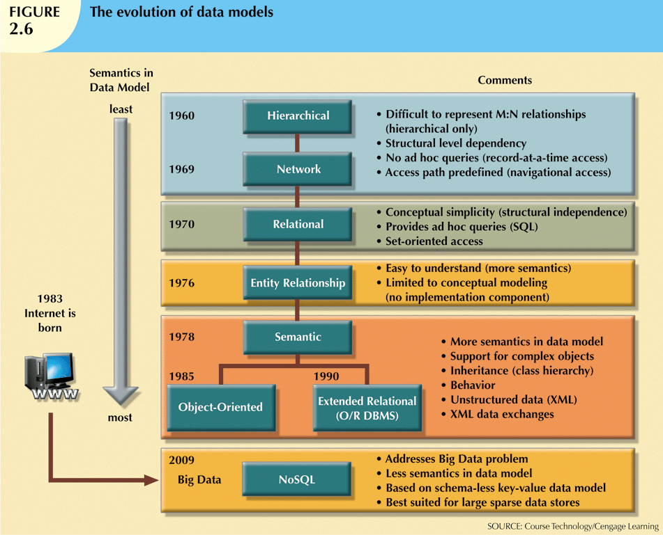
៥. ការវិវត្តន៍នៃទ្រង់ទ្រាយគំរូរបស់ទិន្នន័យ

Slide 11
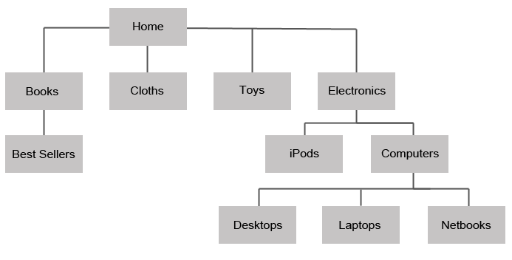
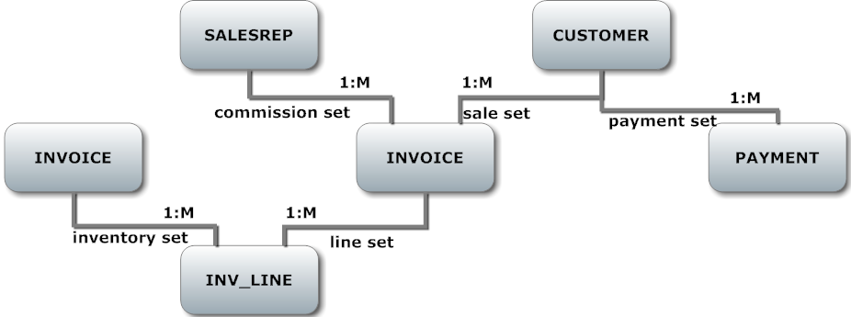
Hierarchical model
Network model

Slide 12
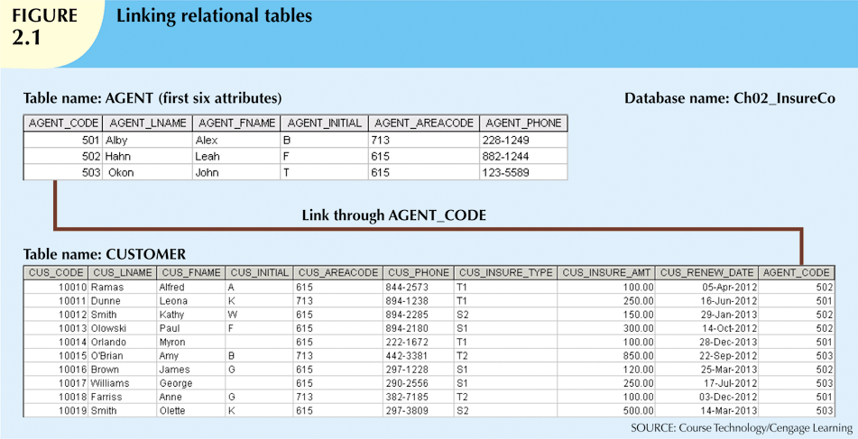
Relational model

Slide 13
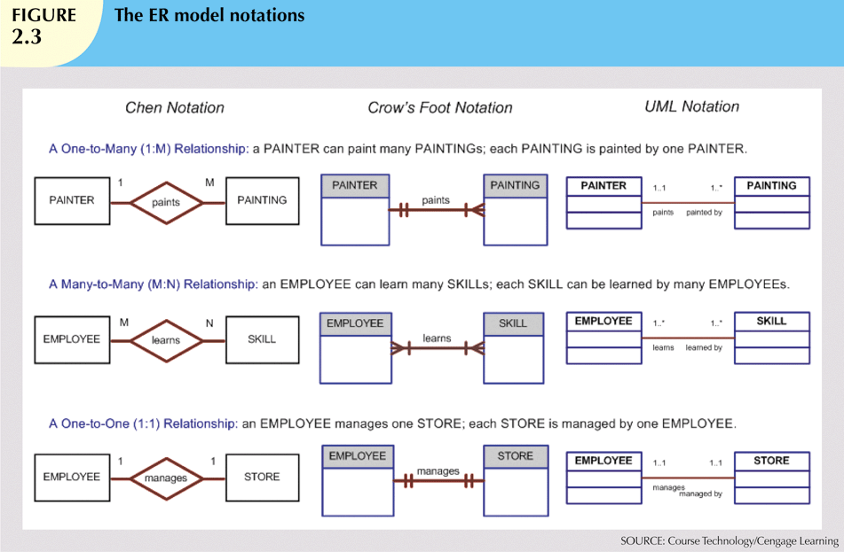
Entity-Relationship model

